Slide 1
স্বাগতম

Slide 2
খান ইমামুল ইসলাম
সহকারী শিক্ষক
গোহালা টি,সি,এ,এল উচ্চ বিঃ
মুকসুদপুর ,গোপালগঞ্জ
মোবাইলঃ ০১৭১১২২২৯৩৪
বিজ্ঞান
নবম শ্রেণি
৩য় অধ্যায়
হৃদযন্ত্রের কথা।

Slide 3
পাঠ পরিচিতিঃ
বিষয়ঃ বিজ্ঞান
৩য় অধ্যায়
নবম শ্রেণি
সময়ঃ ৫০ মিনিট
তারিখঃ ১৮-০৪-২০২০

Slide 4
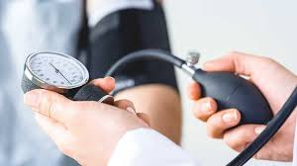
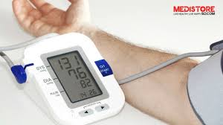
এসো আমরা চিত্রগুলো দেখি

Slide 6
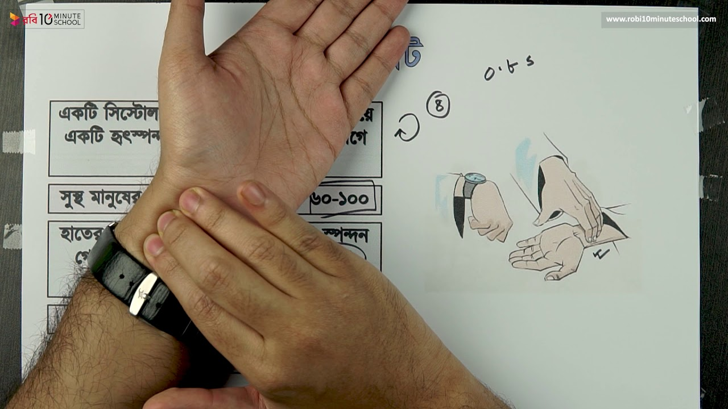

Slide 7
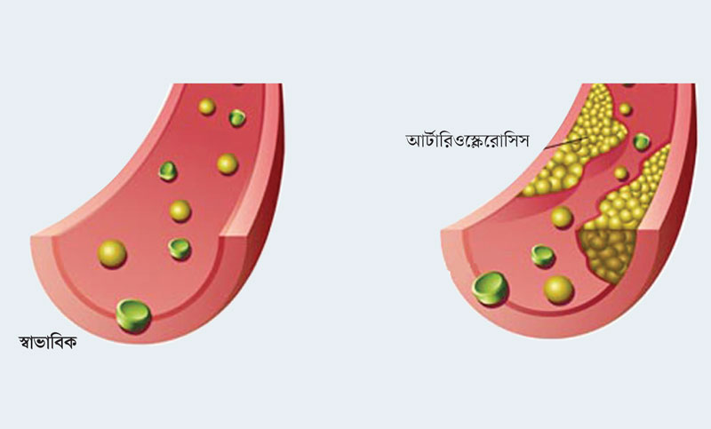
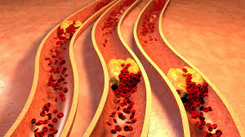
কোলেস্টোরল

Slide 8
আমাদের আলোচনার বিষয়
ব্লাড প্রেশার,
হার্ট-বিট,
ও
পালস রেট

Slide 9
শিখনফল
উচ্চ রক্তচাপ কী তা বলতে পারবে।
পালস রেট,হার্ট-রেট ও হার্ট-বিটের মধ্যে সম্পর্ক স্থাপন করতে পারবে।
উচ্চ রক্তচাপের কারণ ও প্রতিকার বিশ্লেষণ করতে পারবে।
রক্ত সঞ্চালনে কোলেস্টরলের ভূমিকা ব্যাখ্যা করতে পারবে।

Slide 10
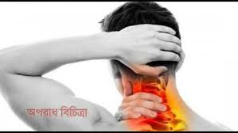
রক্তচাপ দুই প্রকার : উচ্চ রক্তচাপ (হাই ব্লাড প্রেসার) ও নিম্ন রক্তচাপ (লো ব্লাড প্রেসার)।যখন কোন ব্যাক্তির রক্তের চাপ সব সময়েই স্বাভাবিকের চেয়ে ঊর্ধ্বে থাকে তখন তাকে হাইপারটেনশন (Hypertension) বা উচ্চ রক্তচাপ বলে।

Slide 11
রক্তচাপ (ইংরেজি: blood pressure) হল রক্তনালীর গাত্রের উপর রক্ত কতৃক প্রযুক্ত চাপ। যা একটি অন্যতম গুরুত্বপূর্ণ রোগনির্ণায়ক লক্ষণ।
পালস রেটঃ প্রতি মিনিটে কারও হার্ট যতবার বিটস করে, সেটাই হল তার হার্ট রেট বা পালস রেট। সাধারণত প্রাপ্তবয়স্কদের ক্ষেত্রে হেলদি হার্ট রেট হল মিনিটে ৬০ থেকে ১০০ বিটস। অবশ্য অ্যাথলেটদের ক্ষেত্রে প্রতি মিনিটে হার্ট রেট বা পালস রেট ৪০-এর কম হতে পারে।

Slide 12
রক্তস্রোত রক্তনালীর দেওয়ালে যে চাপ সৃষ্টি করে সেটিই রক্তচাপ। স্বাভাবিক অবস্থায় এর পরিমাপ ১২০/৮০। বয়সের সঙ্গে সঙ্গে রক্তচাপ খানিক বাড়তে থাকে। তখন এই পরিমাপের থেকে আর একটু বেশি চাপকেও স্বাভাবিক বলে ধরা হয়। কিন্তু ওপরের চাপ ১৪০-এর বেশি বা নীচের চাপ ৯০-এর বেশি হয়ে গেলে মুশকিল।
দুই আঙুল রাখুন হাতের কব্জির কেন্দ্রে অবস্থিত রেডিয়াল ধমনীতে। ১৫ সেকেন্ডে কম্পনগুলো গণনা করুন। এবার ওই কম্পন সংখ্যাকে ৪ দিয়ে গুণ করলে পেয়ে যাবেন আপনার রেস্টিং হার্ট রেট। সাধারণত, প্রতি মিনিটে ৬০ থেকে ১০০ বার কম্পনের মধ্যে রেস্টিং হার্ট রেট পুরোপুরি স্বাভাবিক

Slide 13
একক কাজ
১। উচ্চ রক্তচাপ কাকে বলে?
২। পালস রেট কী?
৩। হার্ট-বিট কী?
৪। মানুষের স্বাভাবিক রক্তচাপ কত?
৫।সুস্থদেহে হার্ট-বিট কত?

Slide 14
উচ্চ রক্তচাপের লক্ষণ
অস্বস্তি বোধ করা
নিয়মিত বা অতিরিক্ত মাথা ব্যথা
ঘাড়ে ব্যথা
চোখে ঝাপসা দেখা

Slide 15
উচ্চ রক্তচাপের কারণ
সাধারনভাবে নিম্নলিখিত কারনে উচ্চ রক্তচাপ হয়ে থাকেঃ
অতিরিক্ত কাজের চাপ
অতিরিক্ত মদ্যপান
উচ্চমাত্রার লবণের ব্যবহারের
মেদ
পরিবারের আকার বড় হওয়া
বেশী আওয়াজ
ঘিঞ্জি পরিবেশ
গর্ভধারণের কারণে

Slide 17
উচ্চ রক্তচাপে আক্রান্ত রোগীর জীবনযাত্রা বা লাইফস্টাইলঃ
উচ্চ রক্তচাপ নিয়ন্ত্রণের জন্য অবশ্যই জীবনযাত্রা বা লাইফস্টাইলে কিছু পরিবর্তন করতে হবে। শুধুমাত্র চিকিৎসকের পরামর্শ অনুযায়ী ওষুধ গ্রহণই এর চিকিৎসার জন্য যথেষ্ট নয়, ওষুধ গ্রহণের পাশাপাশি আরও কিছু বিষয় গুরুত্ব সহকারে বিবেচনা করতে হবে। যেমনঃ
খাদ্যাভ্যাস পরিবর্তন
অতিরিক্ত ওজন নিয়ন্ত্রণ করতে হবে
নিয়মিত ব্যায়াম করা
রাতে সঠিকভাবে এবং পর্যাপ্ত ঘুম
ধূমপান থেকে বিরত থাকতে হবে
অতিরিক্ত মানসিক দুশ্চিন্তা না করা

Slide 18
দলগত কাজ
উচ্চ রক্তচাপের ৫টি কারণ লেখ।
উচ্চ রক্তচাপ নিয়ন্ত্রনের ৫টি উপায় লেখ।

Slide 19
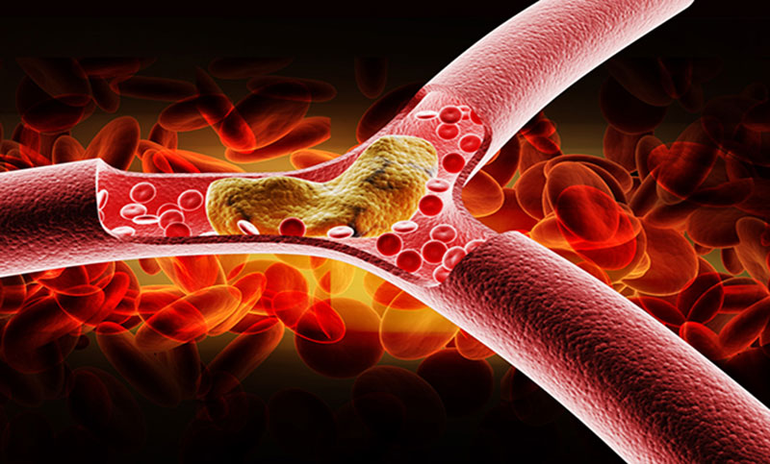
কোলেস্টেরল

Slide 20
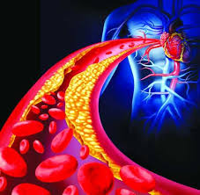
কোলেস্টেরল

Slide 21
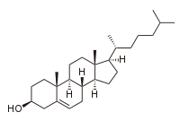
কোলেস্টেরল এক ধরনের চর্বিজাতীয়, তৈলাক্ত স্টেরয়েড যা কোষের ঝিল্লি বা (সেল মেমব্রেনে)-এ পাওয়া যায় এবং যা সব প্রাণীর রক্তে পরিবাহিত হয়। স্তন্যপায়ী প্রাণীদের সেল মেমব্রেনের এটি একটি অত্যাবশ্যক উপাদান । এই উপাদান মেমেব্রেনের মধ্য দিয়ে তরল পদার্থের ভেদ্যতা সচল রাখে এবং তার তারল্য বজায় রাখে
কোলেস্টেরল

Slide 22
বাড়ীর কাজ
শুধু নিয়মনীতি ও খাদ্যাভ্যাসই পারে উচ্চ রক্তচাপ নিয়ন্ত্রণ করতে উক্তিটি ব্যাখ্যা কর।

Slide 23
সবাইকে ধন্যবাদ

